Slide 1
第十課 上野駅で
胡 文海

Slide 2
土台
①建造物の最下部をなす部分。いしずえ。
②物事の基本。基礎。
計画の土台
学習、交流の土台を築く。
＜副＞もともと、はじめから。
土台無理な相談だ。
勉強もしないで東大に行きたいなんて土台バカな話だ。

Slide 3
一方/一方で（一方面/一边）
一方面要写博论，一方面还要照顾刚出生的小孩。
博論を書く一方で、生まれたばかりの赤ん坊の面倒も見なきゃ。
他一边说没钱，一边又乱花钱。
彼はお金に困ってると言う一方で、随分無駄遣いもしている。
她一直鼓吹参加志愿者活动很重要，但一方面又找各种理由回避。
彼女はずっとボランティア活動は大事だと言っている一方で、いろんな理由を付けて参加するのを避けている。
从现状来看地价的上涨是让人绝望的，但另一方面也不是没有给人希望的地方。
土地の値上がりは現況を見ると絶望的だが、その一方、期待できる点もないわけではない。
他一方面说女性走上社会是好事，而另一方面又主张女性职员最好早早结婚离开工作岗位。
彼は一方では女性の社会進出はいいことだ言い、他方では女子社員は早く結婚して退職したほうがいいと言う。

Slide 4
一方だ（越来越、一直···）
爷爷的病情一直在恶化。
祖父の病状は悪化する一方だ。
最近日元一直在上涨。
最近、円は値上がりする一方だ。
中国电视剧越来越长了。
中国ドラマは長くなる一方だ。

Slide 5
方言
ありがとうーーーおおきに おふくろ、親父ーーーおかん、おとん
そうですねーーーせやね 面白いーーーおもろい
片付けるーーーーなおす 来ないーーーけえへん
しないでーーーせんといて
お昼はうどんでええわ。
触らんとって、こそばいやんか。
今日めっちゃ寒いやろう。
この辺モータープールないやん。
ごっつええな。
なんぼ？

Slide 6
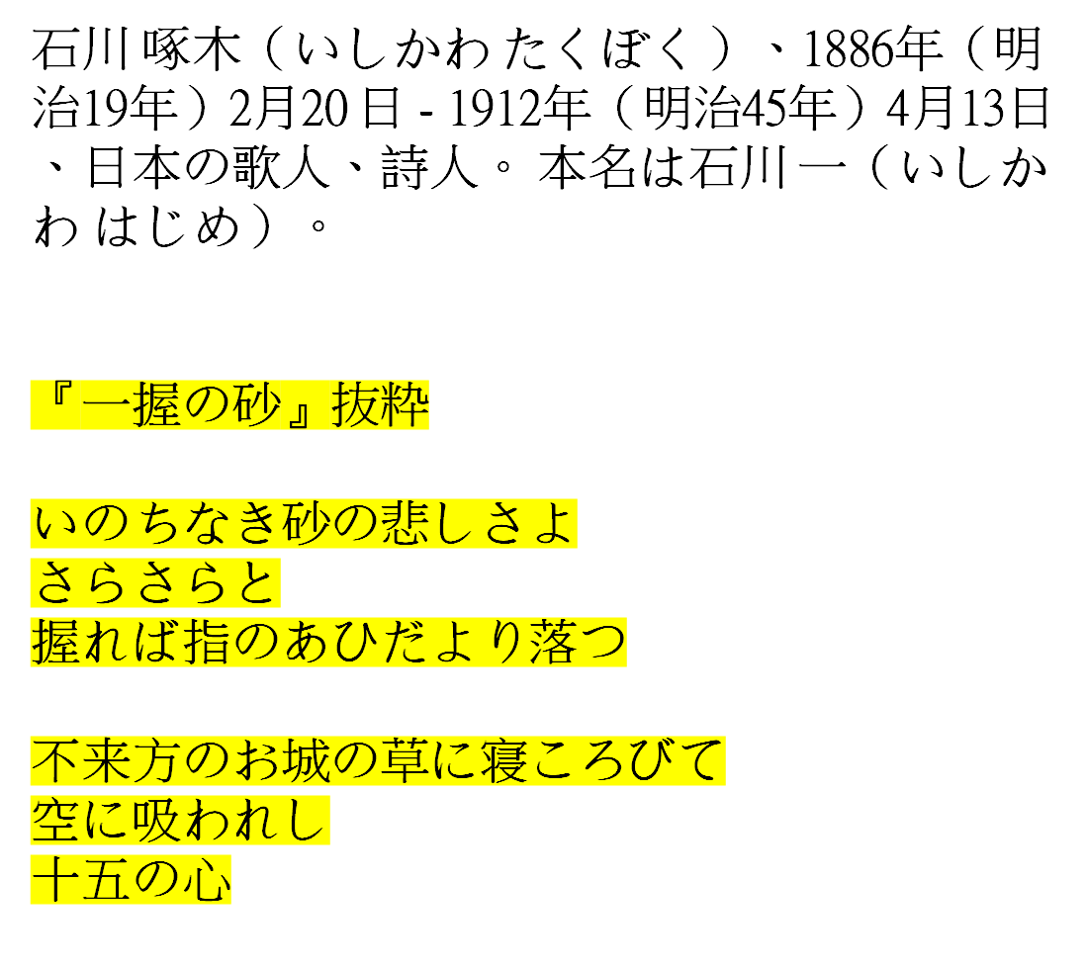
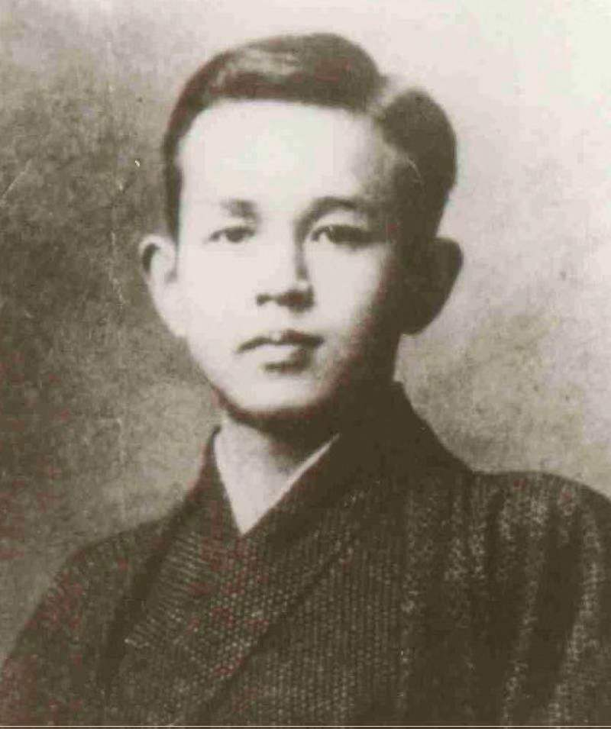
石川啄木

Slide 7
とは…ことだ/
というのは…ことだ
コンビニというのは、コンビニエンスストアのことだ。
パソコンとは、「？」のことだ。
（パーソナルコンピューター）
所谓路遥知马力日久见人心，就是不管什么都要体验一下才能明白。
「馬には乗ってみよ人には添うてみよ」とは、何でも体験してみなければ分からないということだ。

